Slide 1
Sommaire
Introduction: Vision de l’enseignement des Sciences de l’Ingénieur
Démarche – Méthodes de recherche – Outils de recherche
Chronologie d’une séquence
    Activités
        Séquence 2
        Séquence 3
Organisation – Fonctionnement – Répartition des tâches
Matériel
Synthèse
Evaluation
1 / 20

Slide 2



Vision - Enseignement Sciences de l'Ingénieur
Equipe des Sciences de l’Ingénieur
Travailler ensemble – Stratégie pédagogique et progression communes
Baccalauréat S : Vocation scientifique et conceptuelle
Démarche scientifique interdisciplinaire
Sciences
Technologie
Champ pluritechnique
Appréhender le réel dans sa globalité
Contexte social et économique
Contexte environnemental
Besoin
Vérifier, prévoir des performances
Quantifier les écarts
Modélisation
Expérimentations
2 / 20

Slide 3
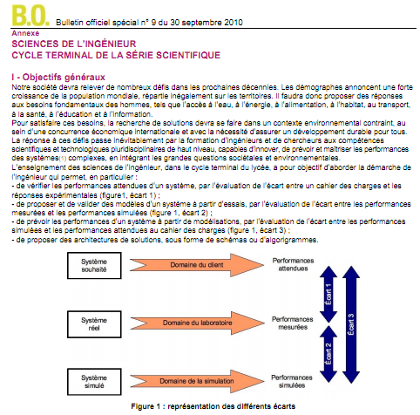
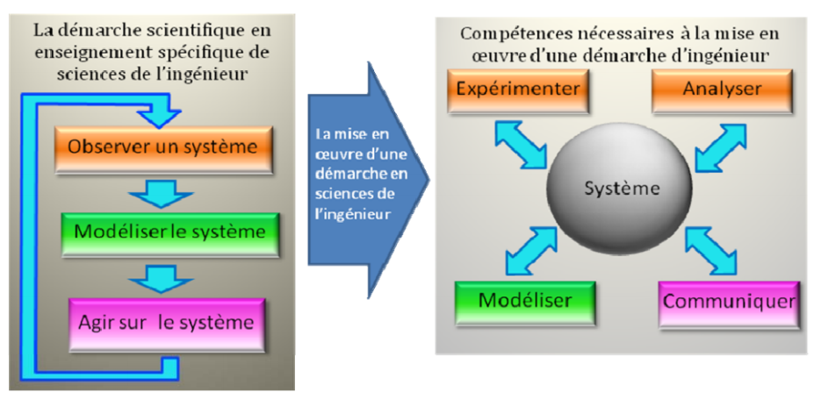
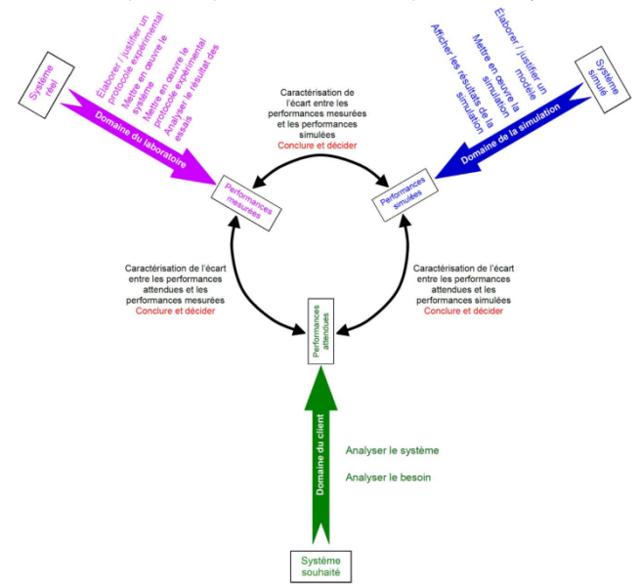
Démarche - Méthodes de recherche
BO
Guide d’accompagnement
3 / 20

Slide 4
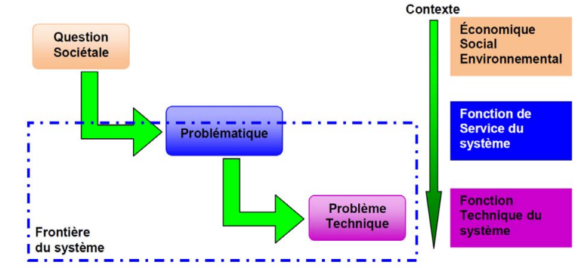
Démarche - Méthodes de recherche
Relation BO
Compétences
Capacités
Question sociétale: Question sur les enjeux majeurs pour le développement des sociétés humaines
    Problématique: Question générale de
Sciences de l’Ingénieur (techno sociétale)
        Problèmes techniques
4 / 20

Slide 5
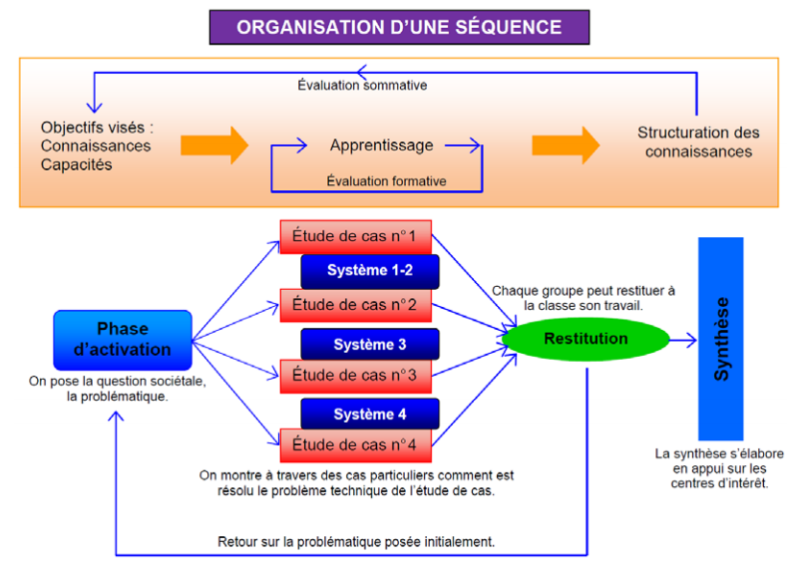
Démarche - Méthodes de recherche
Equipe 1
Equipe 2
Equipe 3
Equipe 4
La synthèse s’élabore
en appui sur les
connaissances et les compétences
5 / 20

Slide 6
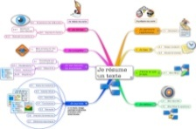


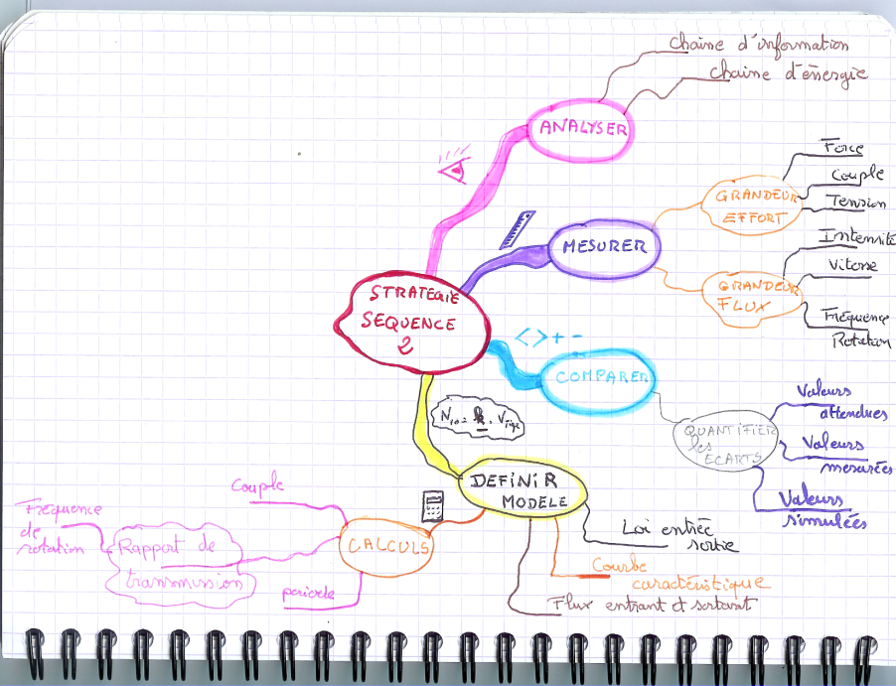
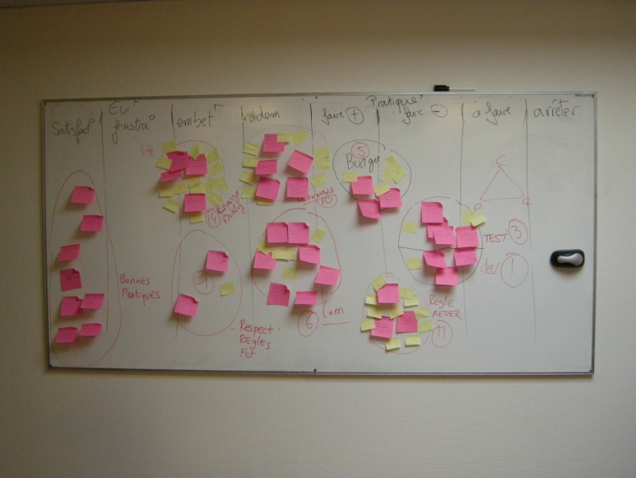
Méthodes de préparation de séquence
Outils:
Equipe pédagogique
S S.I
Mind Map
Technique du Post It
Technique de la « Prise de recul »
Sortir de l’inertie psychologique
Exemple
6 / 20

Slide 7
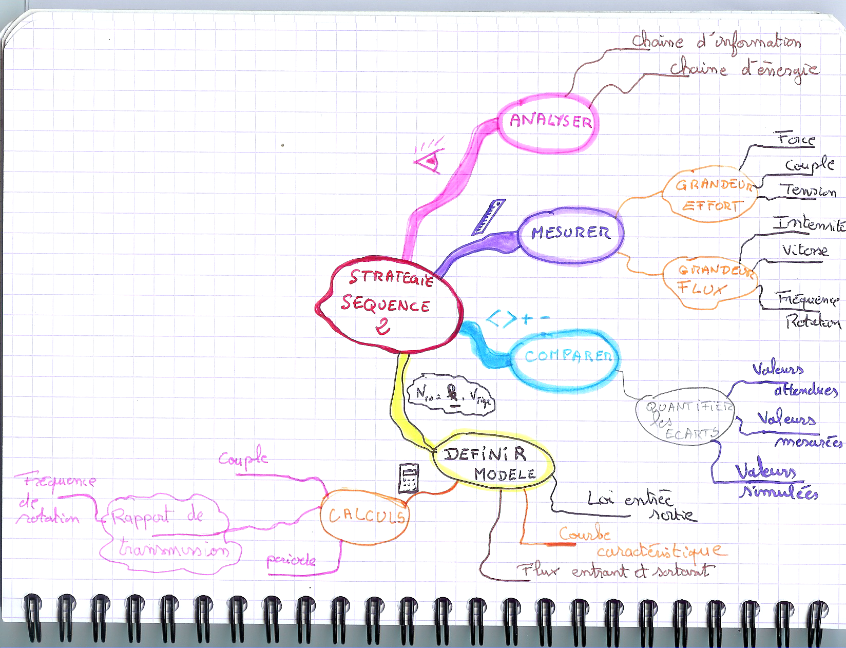
Exemple
Stratégie - Séquence 2
7 / 20

Slide 8
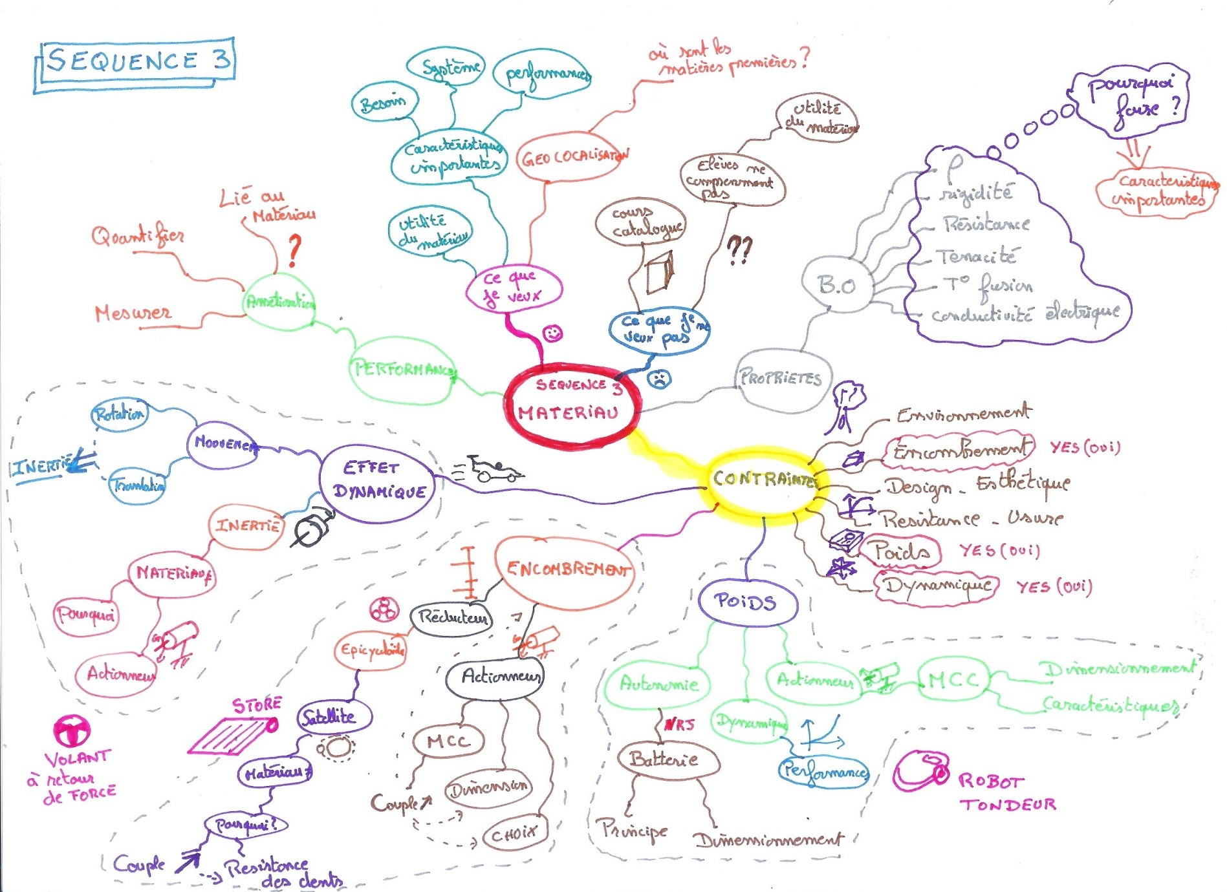
Exemple
Séquence 3
8 / 20

Slide 9
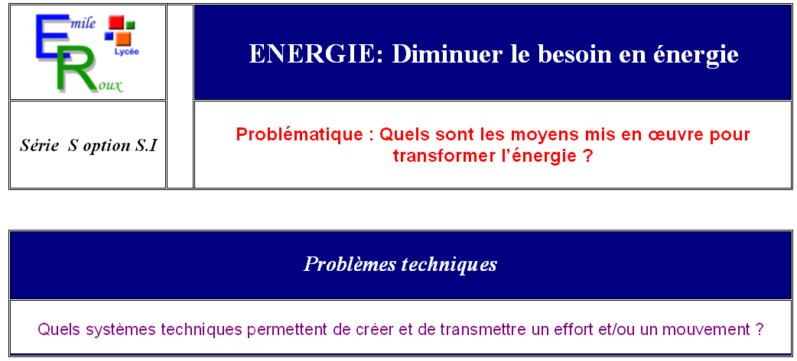
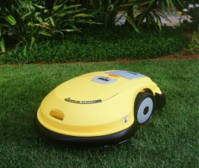
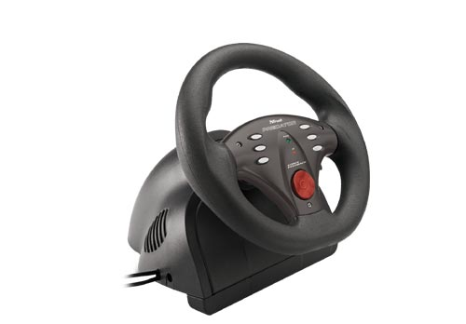
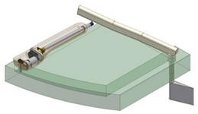
Séquence 2
Comment transmettre un effort et un mouvement ?
Comment transformer l’énergie électrique ?
Comment contrôler l’énergie électrique transformée ?
Supports
9 / 20

Slide 10



Chronologie d'une séquence
Séquence 2
Problématique: Quels sont les moyens mis en œuvre pour transformer l’énergie?
Problèmes techniques:
Comment transmettre un effort et un mouvement?
Comment transformer l’énergie électrique?
Comment contrôler l’énergie électrique transformée?
Activités:
EQ1: Pilote TP32
EQ2: Robot Tondeur
EQ3: Volant à retour de force
S1
S2
S3
S4
Activation
Cours
Synthèse
Activation
TD
Activités
Préparation
Soutenance
Soutenance
Apport de
connaissances
Bilan 1
10 / 20

Slide 11
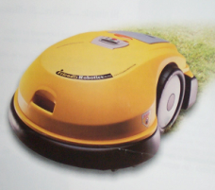
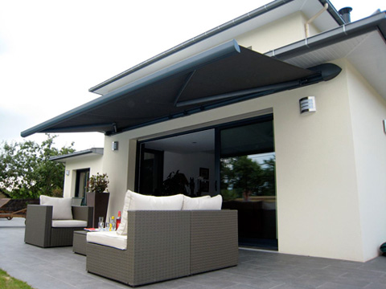


Chronologie d'une séquence
Séquence 3
Problématique: Quels sont les critères qui définissent le dimensionnement des composants de la chaine d’énergie?
Problèmes techniques:
Quels matériaux utiliser pour réaliser la fonction transmettre l’énergie ?
Quel actionneur utiliser pour transformer l’énergie ?
Quelles structures utiliser pour Alimenter en énergie ?
Activités
EQ1: Robot tondeur
EQ2: Volant à retour de force
EQ3: Store Somfy
S1
S2
S3
S4
Synthèse
Préparation
Soutenance
Soutenance
11 / 20

Slide 12
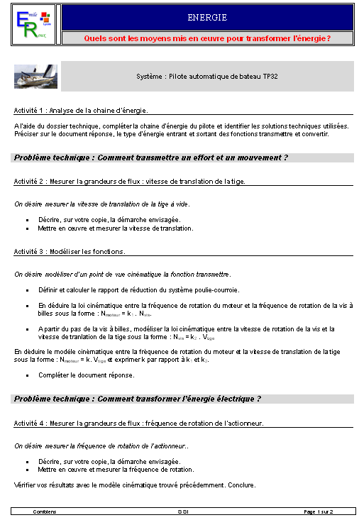
Forme - Activités
Texte court (1 feuille A4) avec ou sans document réponse séparé
Questions générales et ouvertes
Activités d’investigation, d’analyses, mesures, simulations, recherches documentaires et internet, vidéos, …
Rédaction claire (termes scientifiques) - communication
12 / 20

Slide 13
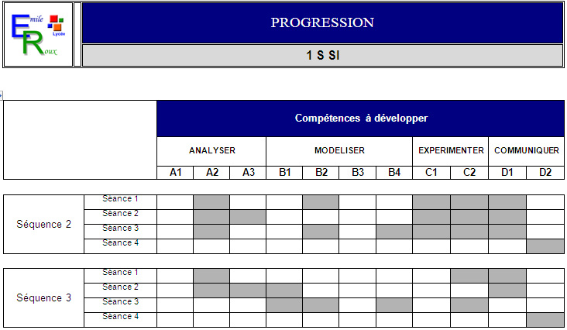
Progression pédagogique
13 / 20

Slide 14

Organisation de la classe
Classe
Thème –Problématique générale
30
Problèmes techniques
Groupes
Activités
15
Equipes
Tâches
PARTICIPER
INTERVENIR
AGIR
5
Individu
14 / 20

Slide 15
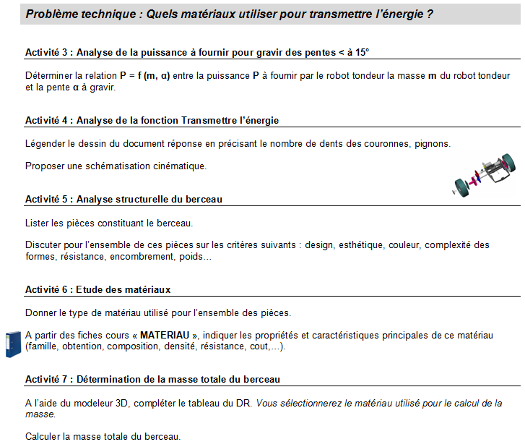





Répartition des tâches
15 / 20

Slide 16
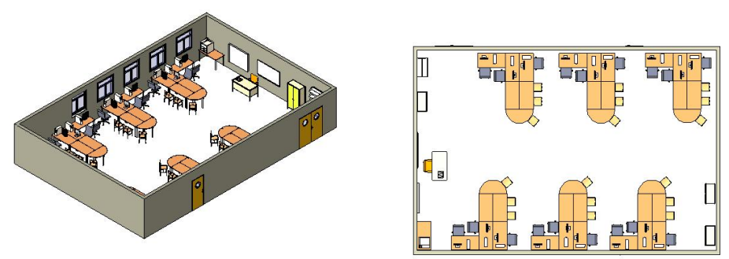
Organisation - Fonctionnement
Activités:
- Analyse, expérimentations, mesures, simulations
- Mini réunion, bilan, synthèse
- Communication, mini soutenance, schémas, dessin
16 / 20

Slide 17

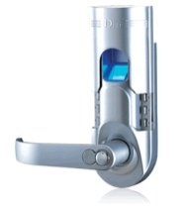


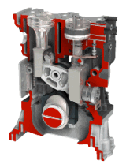
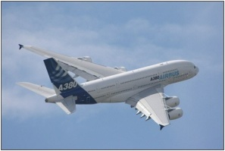
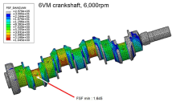
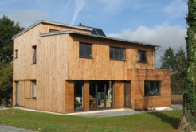
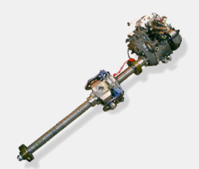
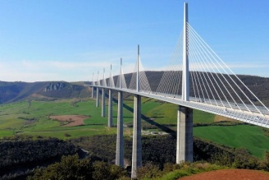
Problème matériel ?
Scénario 1
EQ1
EQ2
EQ3
EQ4
EQ5
Scénario 2
EQ1
EQ4
EQ3
EQ2
EQ5
EQ5
Virtualisation du matériel
MCE5
Scénario 3
EQ1
EQ3
EQ4
EQ2
THSA A380
Viaduc de Millau
17 / 20

Slide 18




Finalisation de la séquence
1 Diaporama / équipe
Restitution de l’ensemble des activités
Réponse aux problèmes techniques et à la problématique de départ
Communication
Soutenance
SYNTHESE
Restitution des activités
Formalisation
Généralisation
Réinvestir (autre situation)
18 / 20

Slide 19


Evaluation
Séquences 2, 3, 4, 5, … : (évaluation diagnostique, formative, sommative)
  évaluation des connaissances et savoirs
  évaluation de la compétence COMMUNIQUER (grille de compétences)
Réflexion en cours:
évaluation des compétences en cours d’activités
Grille de compétences – taux de réussite - pourcentage
19 / 20

Slide 20
F I N
20 / 20

